Slide 1

ENFERMEDADES TRANSMISIBLES: MEDIDAS DE CONTROL
SCFIV
Dr. Douglas Tenorio

Slide 2
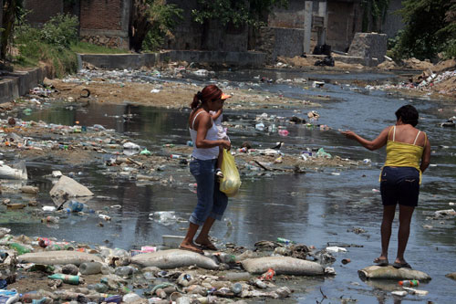
Foco de infección
Es el sitio o lugar donde se localizan los reservorios así como las fuentes de infección de una enfermedad transmisible y el territorio geográfico circundante

Slide 3
Medidas de control frente a un foco de infección
Actividades dirigidas a detener la propagación de una enfermedad
se desarrollan sobre los tres componentes principales de la cadena epidemiológica:
AGENTE BIOLOGICO
HUESPED SUSCEPTIBLE
MEDIO AMBIENTE
De acuerdo que en el momento que estas medidas se desarrollan pueden ser:
- Inmediatas sobre el foco de infección.
- Permanentes en forma de campañas y programas de control o erradicación.

Slide 4
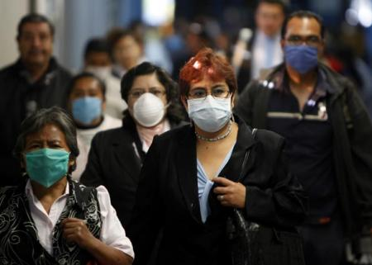
Medidas inmediatas frente a un foco de infección
Son específicas para cada enfermedad
Eliminación del reservorio
Interrupción de la vía de trasmisión
Protección de los organismos susceptibles.

Slide 5
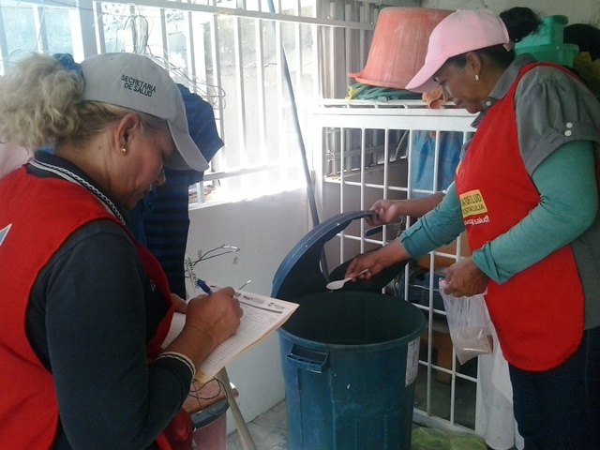
Eliminación del Reservorio
Las medidas de control son:
- Comprobación de la certeza del diagnóstico clínico.
- Notificación oficial de los casos.
- Aislamiento del enfermo y de los portadores.
- Tratamiento especifico.
- Confección de la historia epidemiológica.
- Educación para la salud.

Slide 6
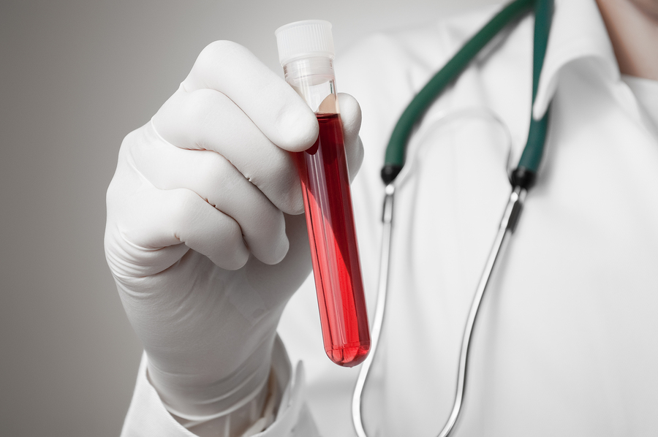
Eliminación del Reservorio
Comprobación de la certeza del diagnóstico clínico.
En salud pública con el diagnóstico se inicia un proceso que origina medidas de control dirigidas tanto a las personas sanas como a las enfermas y a la comunidad.
Por ejemplo es de gran importancia realizar el diagnóstico diferencial entre el cólera y la salmonelosis

Slide 7
Eliminación del Reservorio
Notificación oficial de los casos
Es la comunicación oficial a la autoridad sanitaria correspondiente, de la existencia de un reservorio de una enfermedad transmisible, enfermo o portador, o de la presencia de una enfermedad de otra naturaleza, incluida dentro del grupo de las enfermedades de declaración obligatoria.
tiene que ser completa, oportuna y continua.
debe efectuarse dentro de las 24 horas siguientes

Slide 8
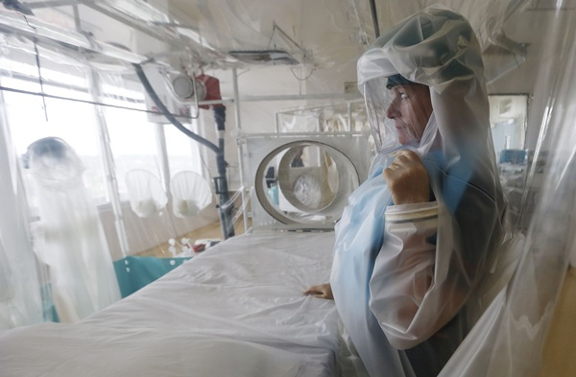
Eliminación del Reservorio
El aislamiento del enfermo y de los portadores
Se define como la separación de personas o animales infectados o enfermos, durante todo el periodo de transmisión de la enfermedad.

Slide 9
Eliminación del Reservorio
Dos formas diferentes de aislamiento:
domiciliario y hospitalario.
El domiciliario esta indicado cuando el enfermo puede ser observado por el equipo de salud:
1 El tipo de enfermedad lo permita
2 Se cuente con los recursos necesarios tanto por la familia como por el equipo de salud para asegurar su atención integral.
Enfermedad diarreica agudas, infección respiratoria, hepatitis A y varicela.

Slide 10
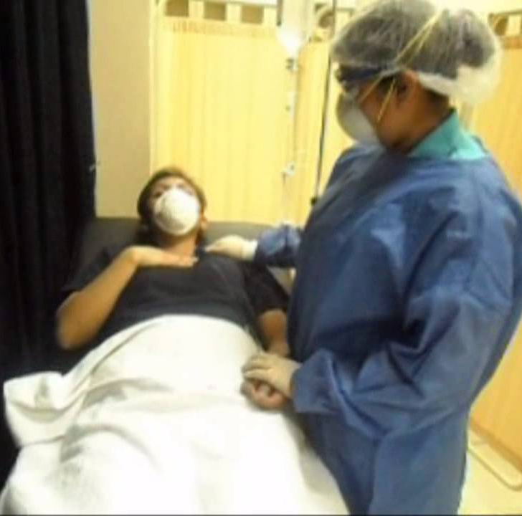
Eliminación del Reservorio
Tipos de aislamiento
Hospitalario
1 Se efectúa en salas de infecciosos
2 Con determinadas normas especificas para estos servicios.
Enfermedad meningocócica, fiebre tifoidea y leptospirosis

Slide 11
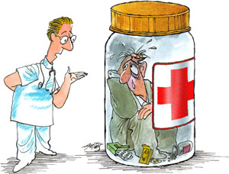
Eliminación del Reservorio
El tratamiento especifico
Como medida de control sobre el reservorio, esta dirigido a lograr la curación de la persona, evitar las secuelas y acortar lo mas rápidamente posible el periodo de trasmisión, mediante la eliminación de los agentes infecciosos.
Ej: la rabia y la brucelosis donde se toman medidas de eliminación del reservorio:
1. El saneamiento canino
2. La segregación de ganado brucelosico.

Slide 12
Eliminación del Reservorio
La confección de la historia epidemiológica
Un documento operativo destinado a lograr que una vez conocida la existencia de un caso por la notificación, se realicen actividades destinadas a evitar la diseminación del proceso patológico y el control del foco.
Se utilizan formularios y se diseñan a los efectos del trabajo en cada país, pero contienen elementos comunes que nos ayudan a emplear el método epidemiológico, son:
- Identidad del paciente
- Datos de la enfermedad
- Estudio del foco
- Contactos y convivientes
- Medidas tomadas
- Evolución del enfermo
- Conclusiones
- Recomendaciones

Slide 13
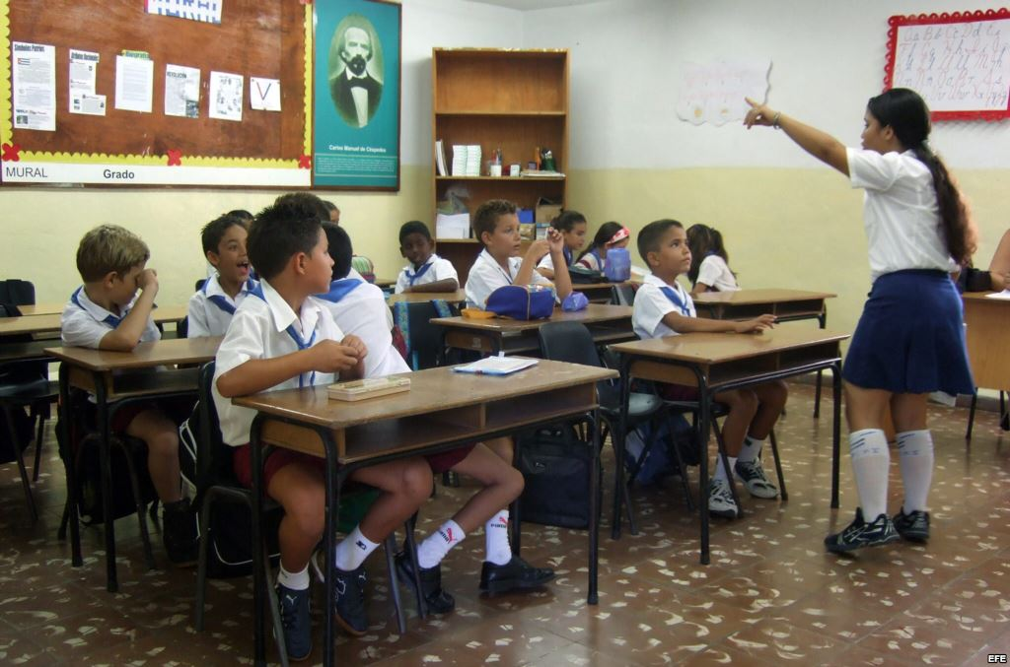
Eliminación del Reservorio
Educación para la Salud
Instrumento valioso para modificar comportamientos e imprescindible medida de control para la eliminación del reservorio teniendo en cuenta que las personas aprenden a promover, proteger o restablecer su salud.

Slide 14
Eliminación del Reservorio
Alta Epidemiológica
- Es emitida cuando el enfermo deja de ser infectante para la colectividad
- Se basa en un criterio clínico-bacteriológico, a partir de la comprobación de que el reservorio ya no expulsa al exterior los agentes infecciosos y dejan de constituir un riesgo en la propagación de la enfermedad.

Slide 15
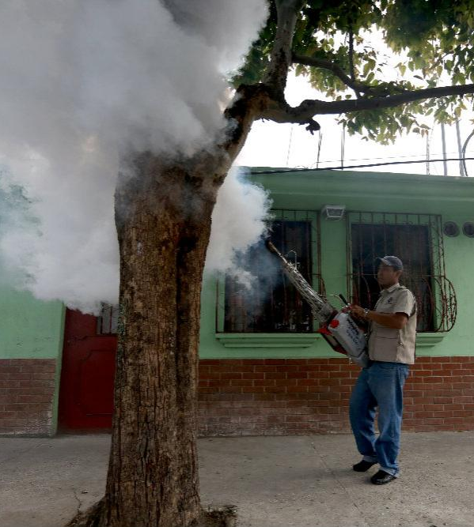
Interrupción de la Vía de Transmisión
Crean barreras entre el reservorio y el huésped susceptible y entre sus acciones fundamentales se encuentran:
Desinfección
Control Higiénico del Medio Ambiente.

Slide 16
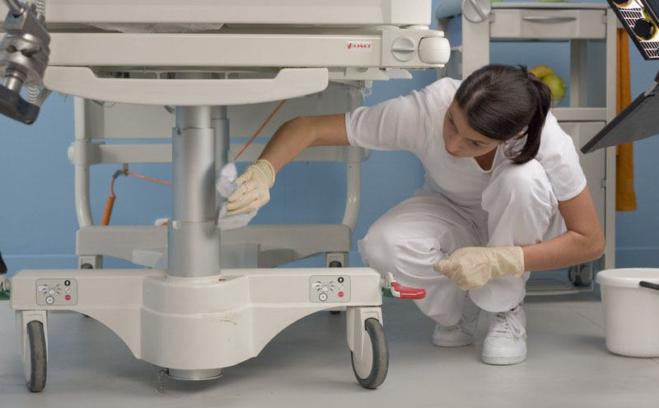
Interrupción de la Vía de Transmisión
La desinfección
Es una medida de control dirigida a destruir los agentes infecciosos que se encuentran fuera del organismo, mediante la aplicación de medios físicos y químicos.
Dos tipos:
1 Concurrente
2 Terminal

Slide 17
Interrupción de la Vía de Transmisión
Desinfección Concurrente
Aplicación inmediata de desinfectantes y se realiza después de la expulsión de materias infecciosas del reservorio o cuando algunos objetos se han contaminado.
Incluye secreciones y excreciones que puedan constituir vehículos de salida de agentes infecciosos
-Heces fecales
- Orina
- Ropa en contacto con el enfermo
- Utensilios de comida y bebida
- Instrumental médico

Slide 18
Interrupción de la Vía de Transmisión
Desinfección Terminal
Se realiza después de haber trasladado al paciente por ingreso hospitalario, alta epidemiológica o defunción, cuando ya el enfermo ha dejado de constituir una fuente de infección
Se realiza limpieza mecánica, se ventilan las habitaciones, y se exponen a los rayos solares, muebles, ropa de cama, y otros objetos que hayan estado en contacto con el paciente
Ej: salas de operación, servicios de enfermedades infecciosas, unidades de prematuros.

Slide 19

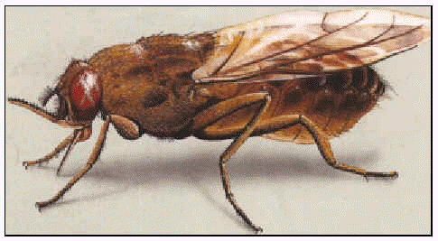
Interrupción de la Vía de Transmisión
Control higiénico del ambiente
Las disposiciones sanitarias están dirigidas en especial al control del:
- Agua
- Alimentos
- Excretos
- Residuales sólidos
- Vectores
- Riesgos biológicos laborales
- Aire acondicionado
- otras medidas de saneamiento básico.

Slide 20

Protección del organismo susceptible
Medidas generales
Medidas específicas
Posibilitan promover, proteger o incrementar la resistencia de las personas contra las enfermedades.

Slide 21

Protección del organismo susceptible
Medidas generales:
- Educación para la salud.
- Alimentación adecuada
- Hábitos de vida saludable
- Higiene personal
Vivienda higiénica
-Condiciones de trabajo satisfactoria
- Prevención de la fatiga

Slide 22
Protección del organismo susceptible
Medidas especificas:
Inmunizaciones : puede efectuarse de forma permanente con un programa de vacunación o de manera selectiva
Quimioprofilaxis: administración de una sustancia química o antibiótica, para prevenir el desarrollo de una infección o de su evolución hacia la forma activa y manifiesta de la enfermedad
- Cuarentena: medidas de prevención aplicadas a personas susceptibles que por sus antecedentes epidemiológicos se encuentran en el periodo de incubación de una enfermedad transmisible

Slide 23
Protección del organismo susceptible
Según la restricción de movimientos:
- Completa
- Modificada
- Vigilancia personal o segregación: la separación el cuidado y la observación especial de un grupo de personas o animales domestico para evitar que se propague una enfermedad transmisible

Slide 24
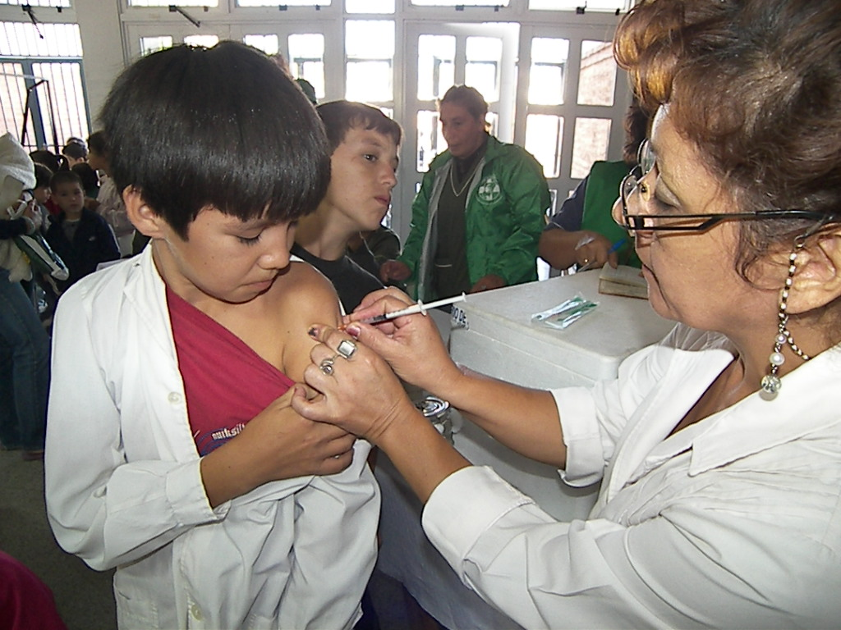
Protección del organismo susceptible
Medidas permanentes de control frente a un foco de infección
Campaña: conjunto de acciones que se realizan de forma intensa durante un periodo limitado, con un fin determinado y específico, implica un grupo de tareas esporádicas y aisladas encaminadas a eliminar una fuente de infección, a proteger a un grupo específico de individuos susceptibles o a logar una disminución de un vector específico
Programas:
actividades planificadas y sistemáticas que se realizan en forma permanente, de acuerdo con las etapas bien definidas de planificación ejecución y evaluación. Objetivo: lograr la disminución del riesgo de contraer cierta enfermedad por una determinada población o eliminarla de la comunidad

Slide 25
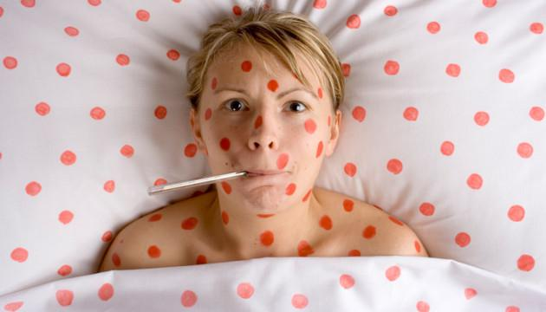
Protección del organismo susceptible
OBJETIVO DE LA CAMPAÑA
Disminución del riesgo
Programas de control: disminuyen la morbilidad y mortalidad, hasta llegar a un punto que deje de considerarse un problema de salud, ejemplo: programas contra la tuberculosis y lepra
Eliminación de la enfermedad
Programa de eliminación: cuando se elimina totalmente la enfermedad, y así su transmisión, ejemplo paludismo, poliomielitis y viruela.

Slide 26
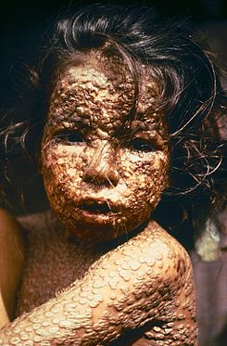
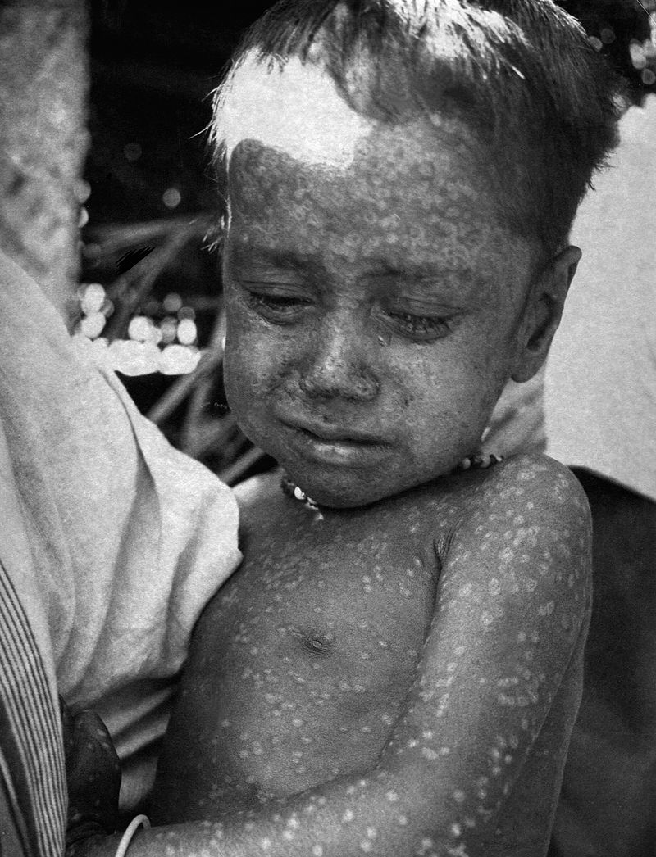
Diferencias entre eliminación y erradicación
Protección del organismo susceptible
Eliminación
cuando se interrumpe definitivamente la transmisión de una enfermedad en un país, grupo de países o de un continente ejemplo, paludismo, tétanos neonatal, difteria, sarampión, rubéola, parotiditis epidémica y poliomielitis.
Erradicación
momento en que una afección desaparece totalmente del ámbito mundial. Ejemplo viruela.
Rahima Banu, la última niña infectada de manera natural de la cepa variola major de la viruela en Bangladés en 1977

